Slide 1
赛道三｜TMC1小分子候选调节剂筛选
第二轮终局汇报草稿
科学问题：固定预算下，AI辅助排序能否提高计算候选优先级？
所有结果均标注证据类型；未把预测写成实测。

Slide 2
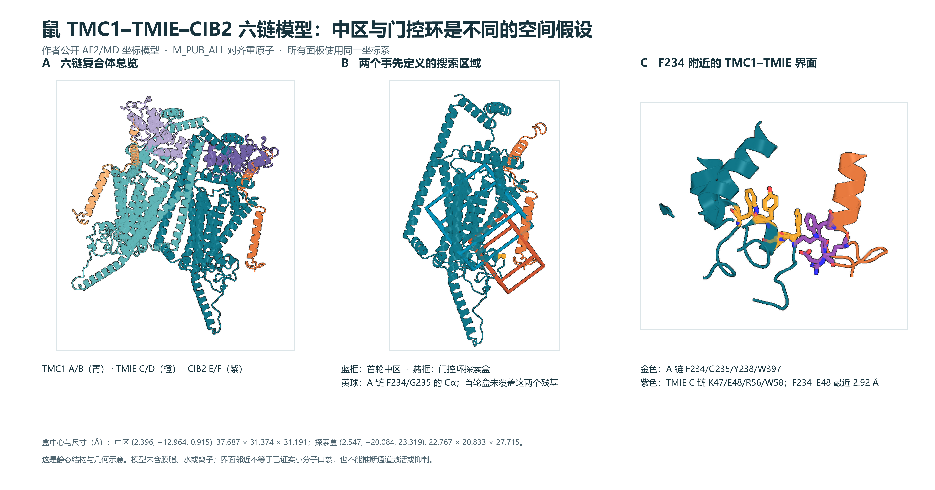
1. 研究对象与证据边界
TMC1：机械转导复合体相关离子通道
结构来源：线虫 7USW/7USX/7USY 公开实验结构模板 + 小鼠 M_PUB_ALL 计算模型 + 人源 AlphaFold 交叉验证
输出目标：候选优先级与实验接入清单
静态对接不能直接证明结合、激活、抑制或选择性

Slide 3
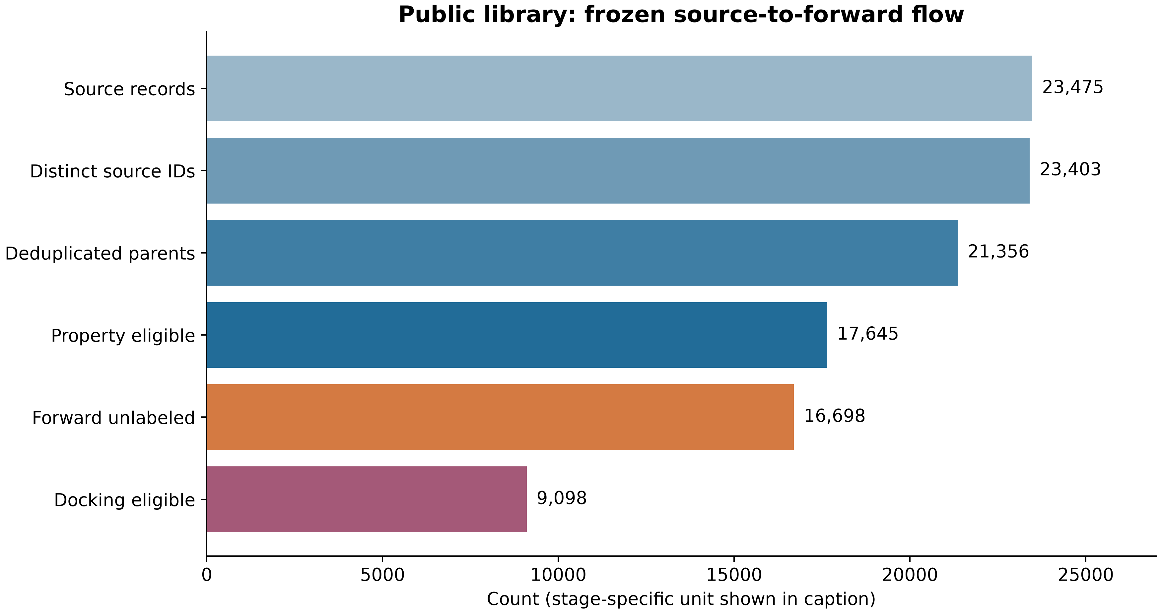
2. 数据池与筛选入口
23,475条来源记录 → 21,356个独立母体
17,645个性质合格；16,698个进入前向池
9,098个满足对接适用域
每个候选保留来源、结构状态和失败记录

Slide 4
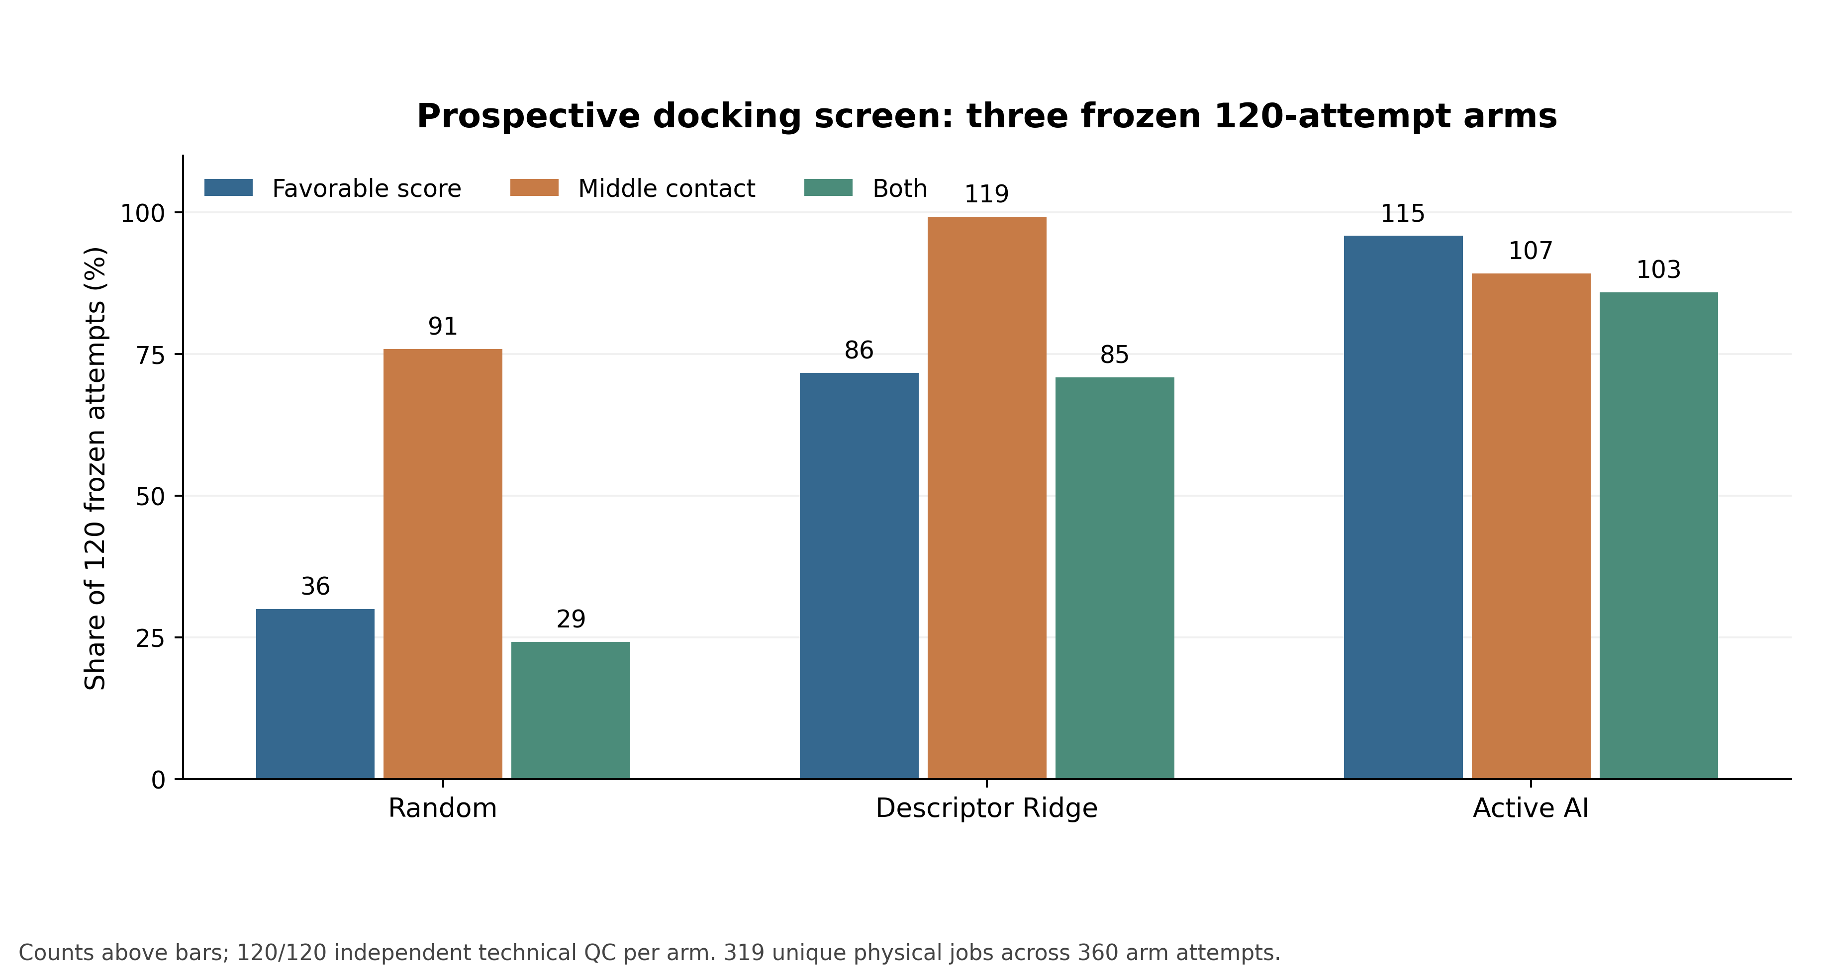
3. 统一计算设计
随机、描述符Ridge、主动AI三臂
每臂固定120次尝试，共319个去重物理作业
阈值：−8.0796 kcal/mol；结构代理：孔道中区4 Å接触
AI用于候选排序与预算分配，不等于直接药效预测

Slide 5
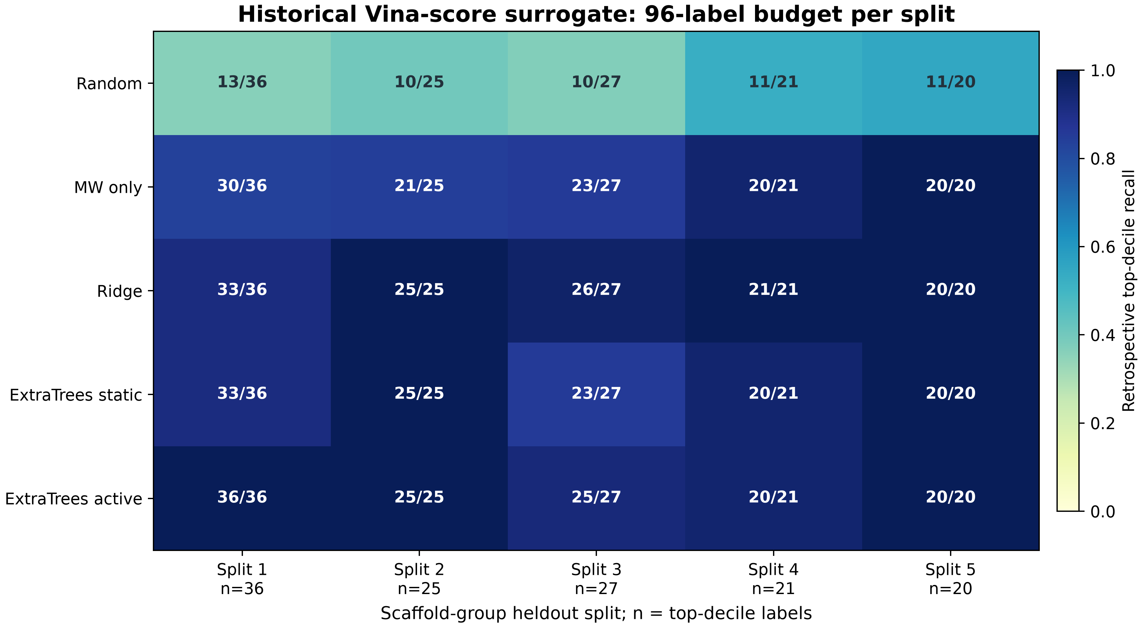
4. 历史回放告诉我们的边界
五切分固定预算回放用于检验排序稳定性
AI未稳定超过Ridge，不能外推普遍泛化
正式三臂分布存在分子量和分层差异
因此结果解释限定在本数据集和本协议

Slide 6
5. 三臂结果：静态优先排序
达到分数阈值：随机36、Ridge86、AI115
保留中区接触：随机91、Ridge119、AI107
联合达标：随机29、Ridge85、AI103
结论：AI在本次固定预算中排序收益较高，但仍需实验验证

Slide 7
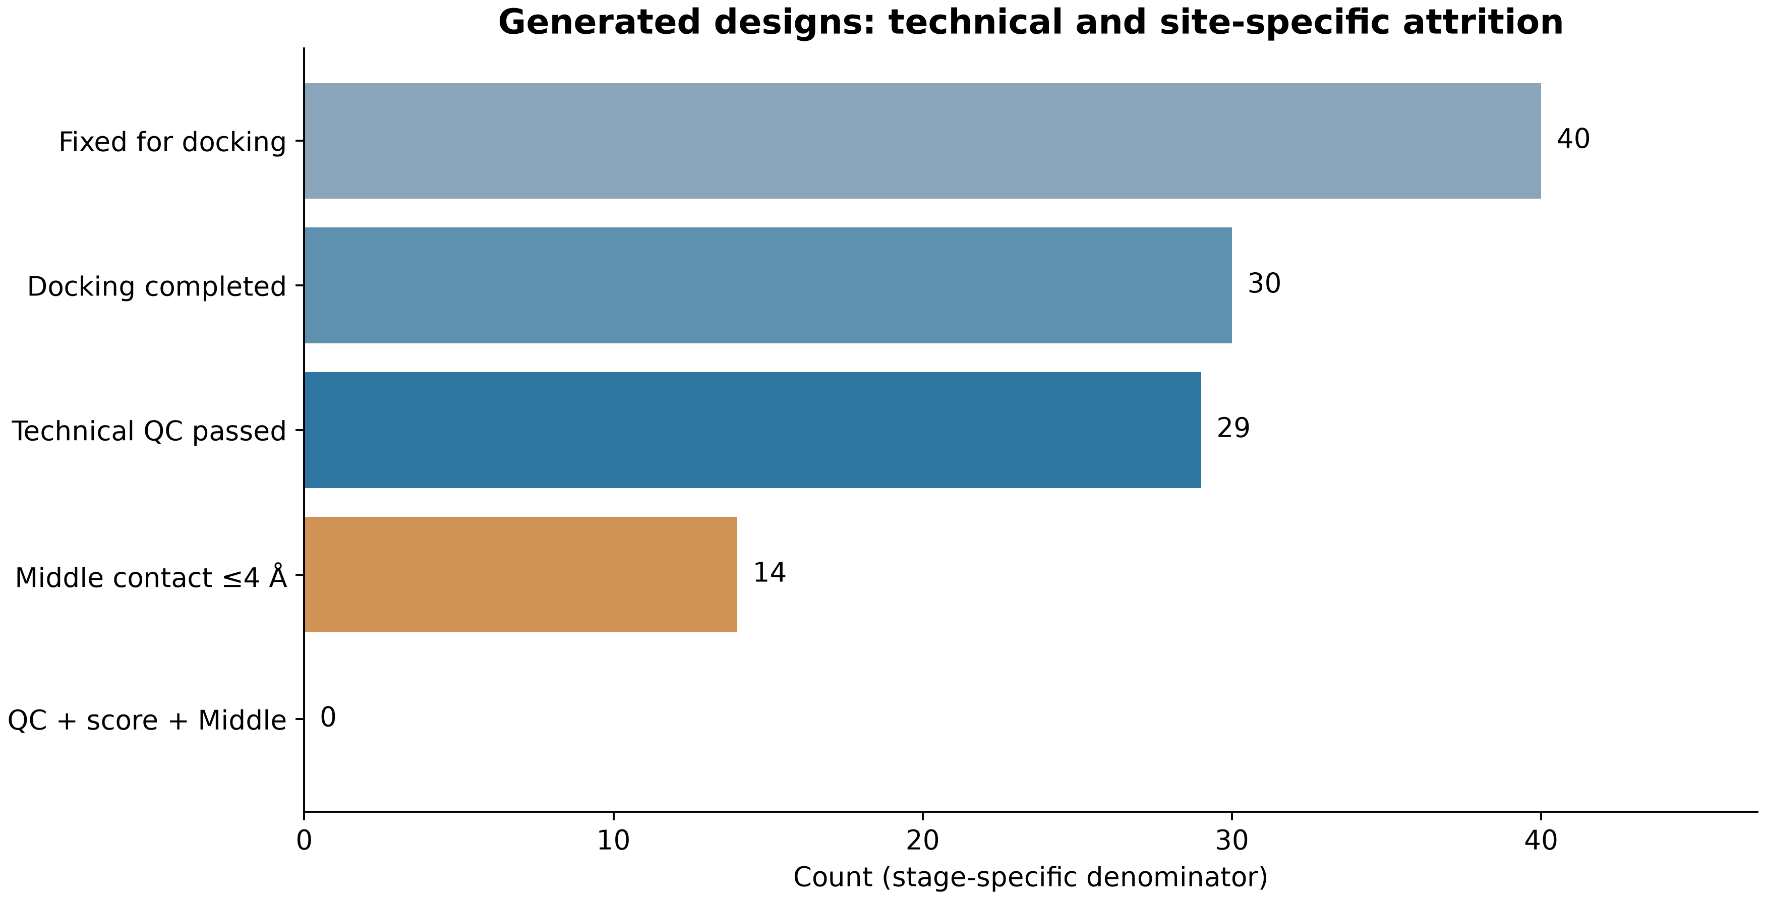
6. 设计分子复核
固定生成40条的技术QC、分数和中区联合结果为0/40
探索16条用于小样本代理比较，不替代主结果
位姿迁移和化学可实施性警示已保留
设计物结果只支持进一步复核优先级

Slide 8
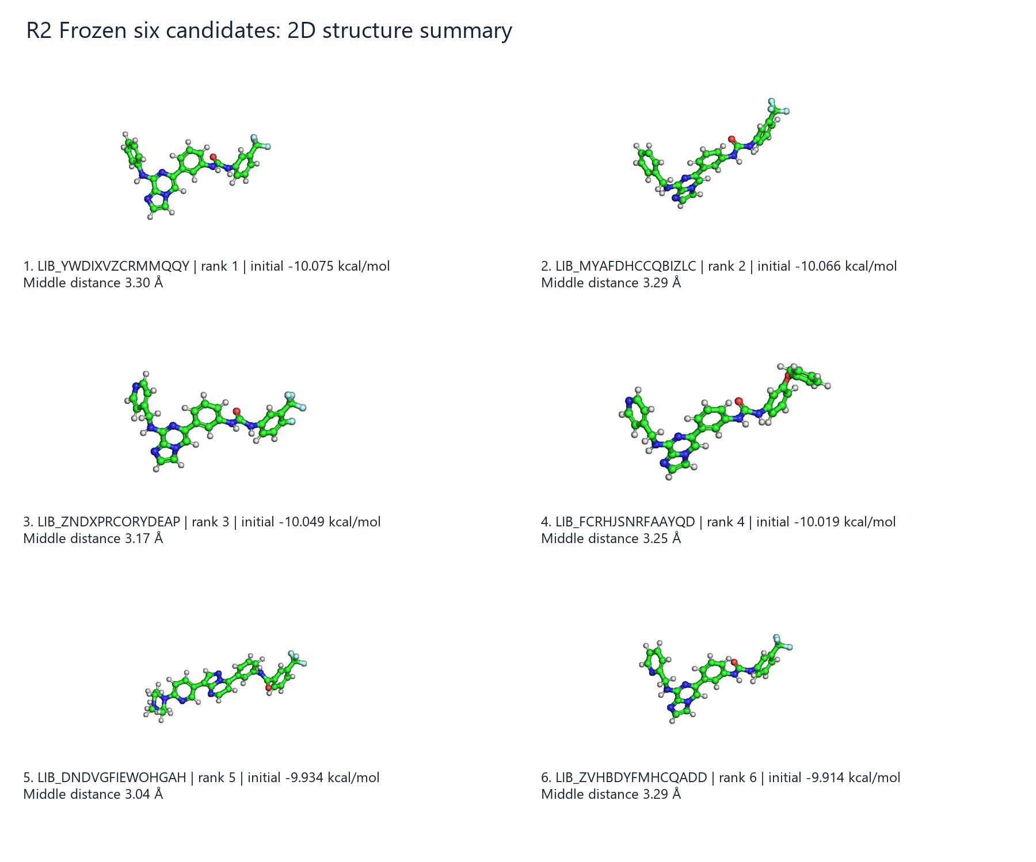
7. 六个不同骨架候选
LIB_YWDIXVZCRMMQQY
LIB_MYAFDHCCQBIZLC
LIB_ZNDXPRCORYDEAP
LIB_FCRHJSNRFAAYQD
LIB_DNDVGFIEWOHGAH
LIB_ZVHBDYFMHCQADD

Slide 9
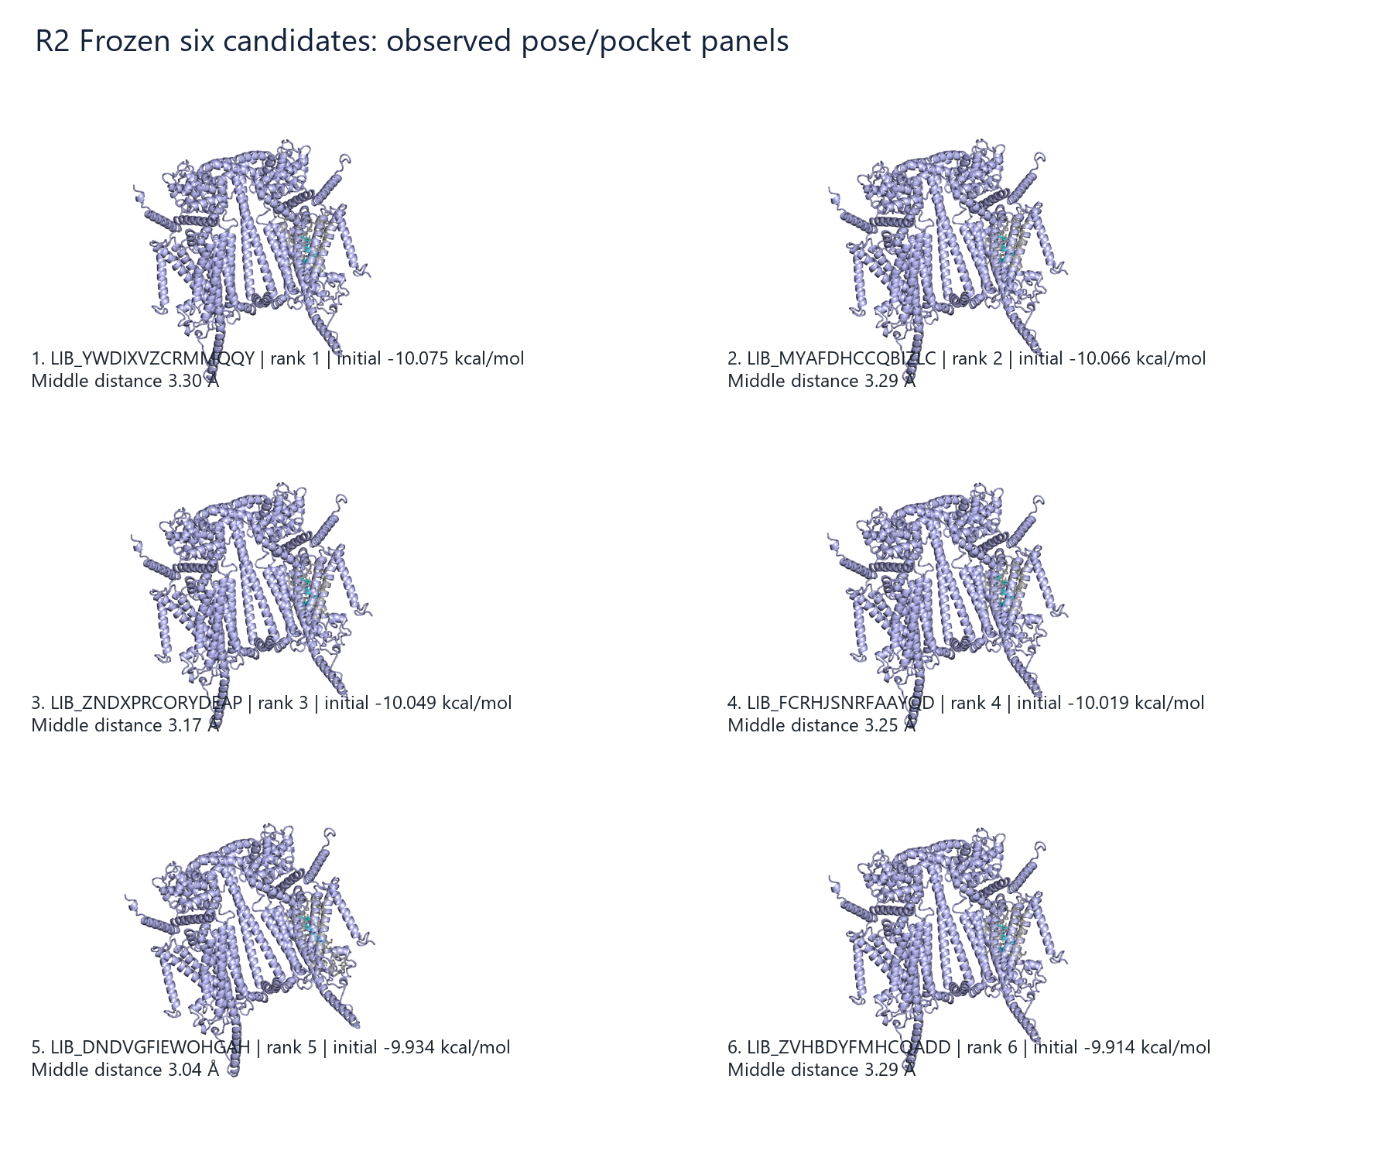
8. 四条件独立确认
ALL seed28/29、M_PUB_CORE seed27、H_AF seed27
24/24独立QC通过；24/24分数达标
22/24保留中区接触；0项荷电警示
两个候选出现盒边界负裕度并缺少中区接触，需谨慎解释

Slide 10
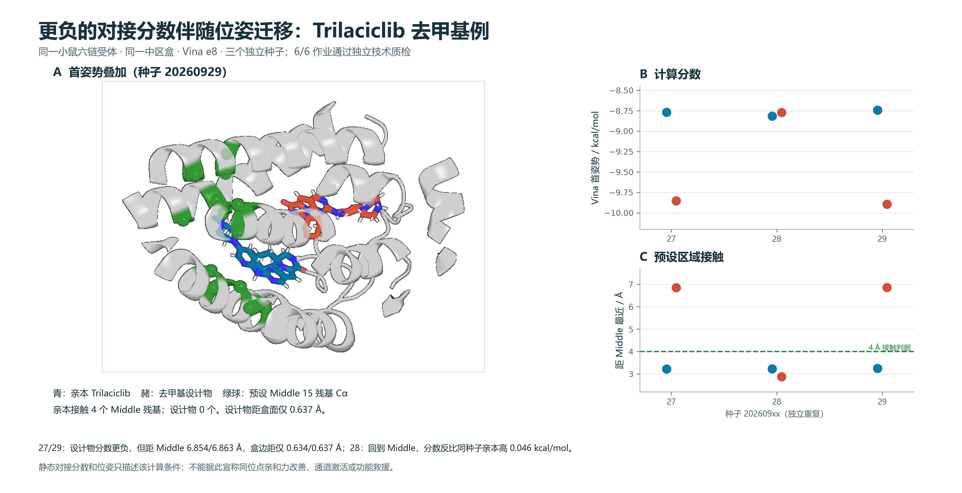
9. 结构代理的解释方式
盒边界、受体距离和中区接触用于质量控制
跨种子位姿迁移提示结构不确定性
静态几何证据不能换算Ki、Kd、EC50或IC50
候选表保留每个条件的原始指标

Slide 11
10. 实验接入方案
TMC1/TMC2对照体系
浓度梯度、机械刺激电流、洗脱和基础通道功能
记录细胞状态、重复数、阴性/阳性对照和统计方法
当前交付包不宣称湿实验已经完成

Slide 12
11. 可复现交付
README、入口、依赖与许可说明
results.csv、候选结构、日志、图件来源和SHA256
摘要、评审表、PPT、讲稿使用同一组编号和数字
正式签名、录音和官网回执由团队补齐

Slide 13
12. 结论与下一步
本轮完成的是计算候选优先排序与独立质量控制
AI结果有条件地支持候选优先级，不能直接称为药效
下一步：完成真实功能验证与TMC1/TMC2反筛
最终提交需保留预测、计算和实测证据边界

Slide 14
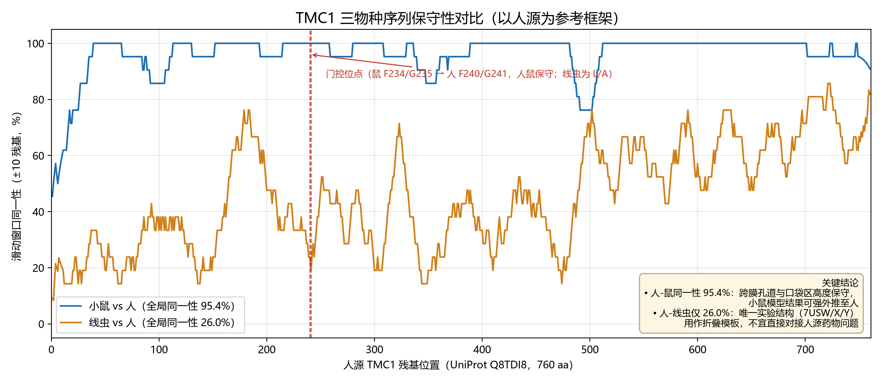
补充证据｜三物种结构来源与模型边界
主筛选受体
小鼠 TMC1-CIB2-TMIE 三元复合物 M_PUB_ALL
交叉验证
人源 AlphaFold 模型
公开结构模板
线虫 TMC-1 7USW 7USX 7USY
证据边界
线虫结构用于折叠和构象参考，不直接代替人源受体进行药物对接
结果边界
静态对接和排序属于计算预测，仍需功能实验验证
来源：RCSB PDB 7USW/7USX/7USY（Nature 2022）；项目 M_PUB_CORE/M_PUB_ALL 文件与 SHA256 清单见修订包。

Slide 15
第三轮 P0 阳性参照方法验证
REF003作为文献参考分子和流程控制，按2个随机种子×4个受体状态运行
逐作业保留输入哈希、盒参数哈希、Vina版本哈希、姿势文件哈希和原始分数
返回码、姿势数、最小受体距离和盒边界余量均可从原始账本复核
角色字段明确为异质文献参考，不把它写成已证实的人源TMC1阳性配体
该页验证方法可复核性，真实结合和功能方向仍需湿实验

Slide 16
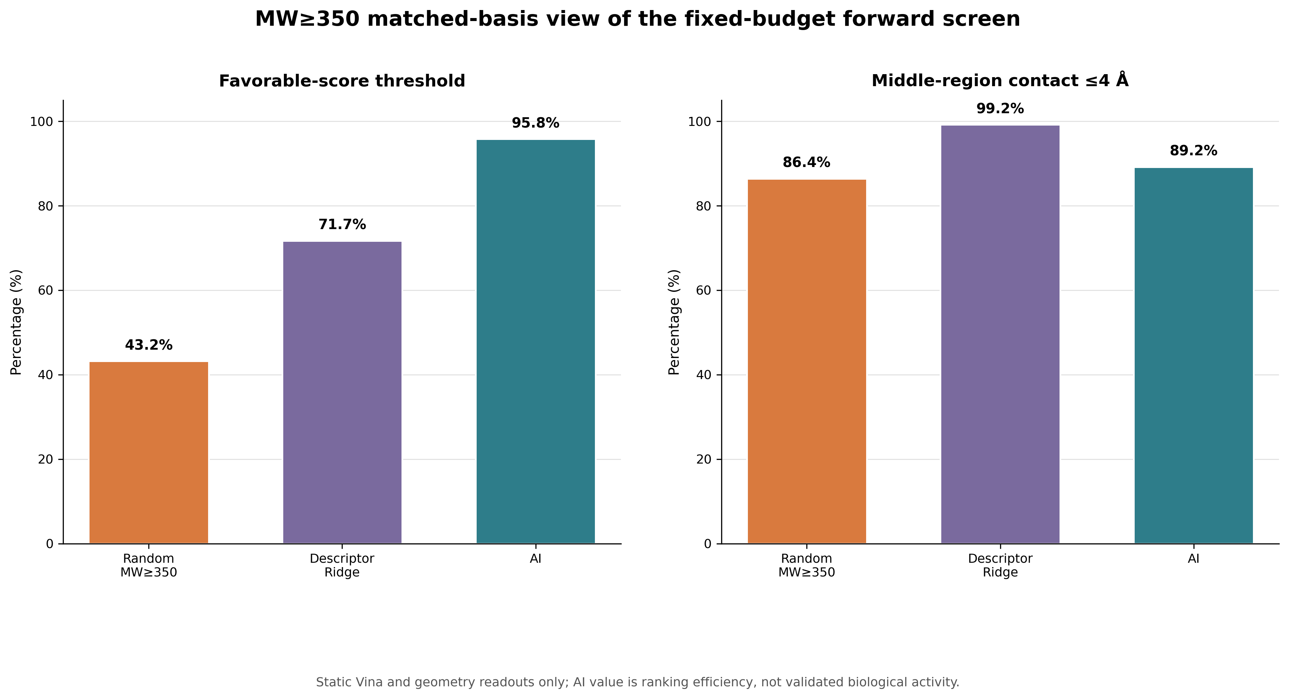
第三轮 P0 MW≥350匹配口径下的排序效率
AI 95.8% vs 匹配随机 43.2%（分数阈值）；AI 89.2% vs 匹配随机 86.4%（中区接触），Ridge接触99.2%。仅表示固定预算Vina排序效率。

Slide 17
第三轮阶段零｜背景统一
为什么把主线统一为 Usher 综合征 1B
先把疾病负担和临床缺口讲清楚，再说明 TMC1 下游代偿的研究假设
疾病负担
现行管理
研究缺口
USH1B 由 MYO7A 双等位基因致病变异引起
典型负担包括先天性重度至极重度听力损失 前庭反射缺失和进行性视网膜色素变性
材料中使用“典型”和“可出现” 不把每位患者写成同一进程
目前没有治愈 Usher 综合征的通用疗法
听力支持包括助听器 人工耳蜗和听觉训练
平衡和低视力支持包括定向行走训练和低视力服务
高剂量维生素 A 不作为 USH1 的常规建议
LUCE 1 是在研的双 AAV8 MYO7A 1/2 期研究 目标是安全性 耐受性和初步疗效
它仍是研究路径 不是已获批治疗
因此本项目把 TMC1 小分子方向写成下游代偿研究假设 真实功能仍需湿实验验证
数据来源：GeneReviews 2025 更新｜Orphanet｜NIDCD｜LUCE 1 HRA/CTIS 登记。具体链接见配套证据表。

Slide 18
第三轮阶段零｜逻辑对齐
从疾病机制到项目动作
摘要、PPT、讲稿和评审表只保留这一条叙事
1 临床问题
2 机制切口
3 计算筛选
4 下一步验证
USH1B 的听力 前庭和视网膜负担叠加
MYO7A 缺陷影响毛细胞和感光细胞相关功能
项目提出 TMC1 下游调节的研究假设
固定预算下比较 AI 与随机和 Ridge 的排序效率
当前为万级计算候选池
优先做结合构象和细胞功能验证
不能把计算结果写成已证实活性
→
→
→
口径红线：23,475 条源记录 → 9,098 条可进入筛选的输入是本轮实际范围；十万级只放在晋级后扩筛路线图，并标注为推算、以试跑实测为准。

